Slide 1
Les inventions de
Jacques Henri Lartigue
Poitiers, 14 février 2019

Slide 2
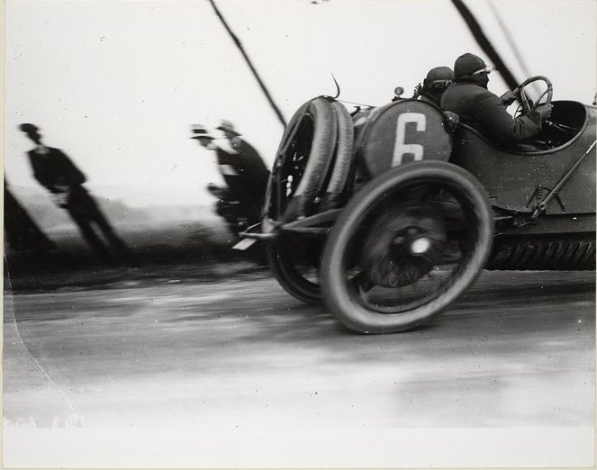
1. “L’automobile déformée”, Grand Prix de l’automobile club de France, 1913.

Slide 3
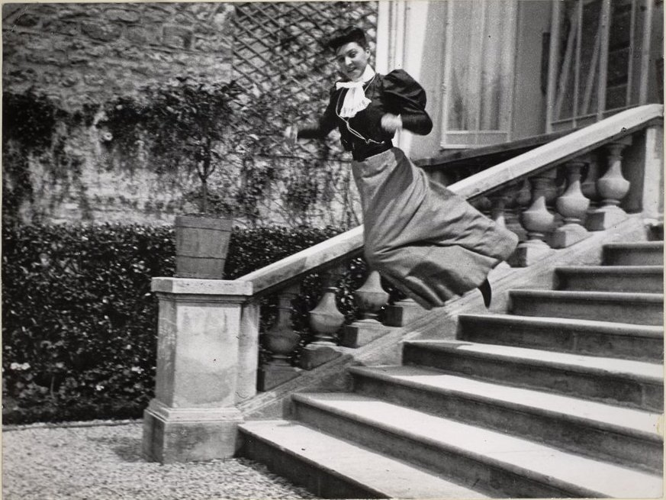
2. “Bichonnade”, la cousine de Lartigue, 1905.

Slide 4
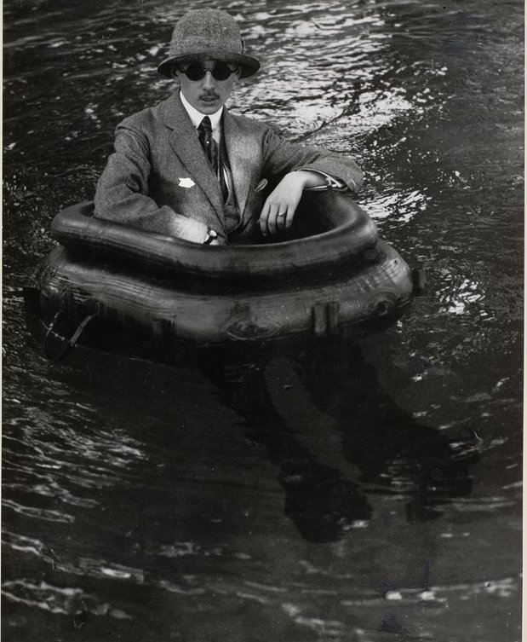
3. Maurice Lartigue, surnommé Zissou dans la piscine de la propriété familiale à Rouzat, 1911.

Slide 5
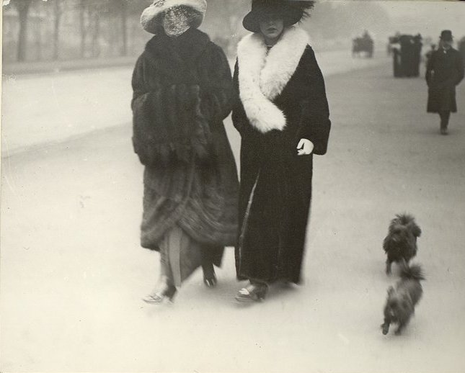
4. “Avenue du Bois”, probablement 1911.

Slide 6
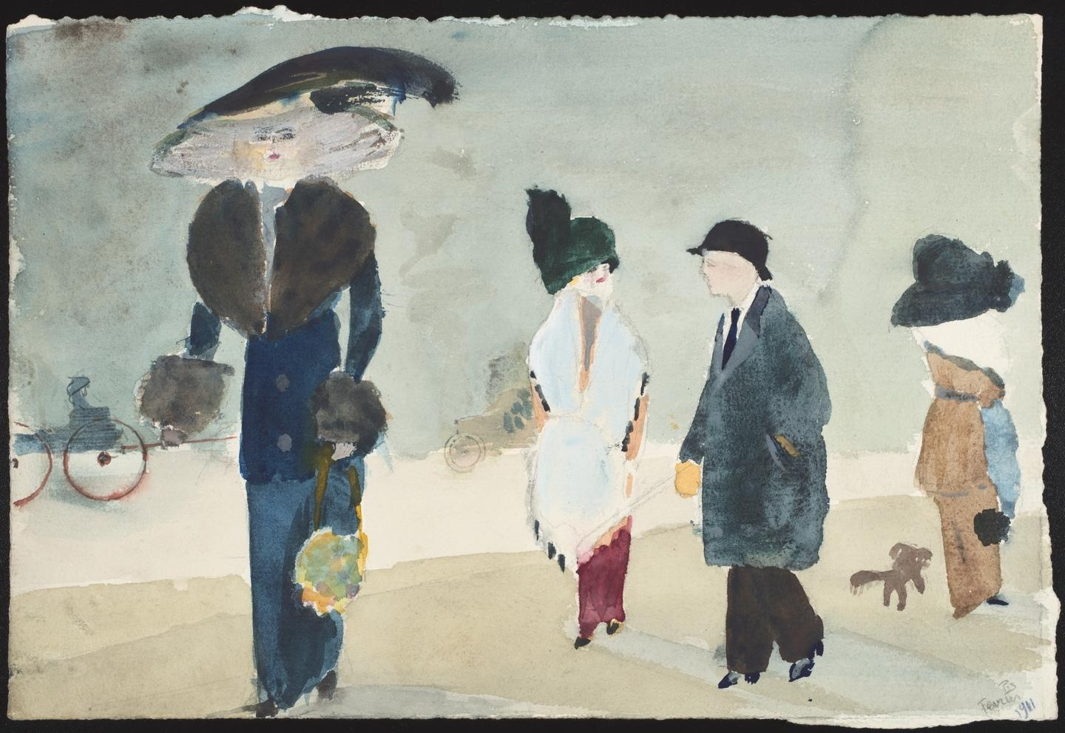
5. Elégantes, 1911.

Slide 7
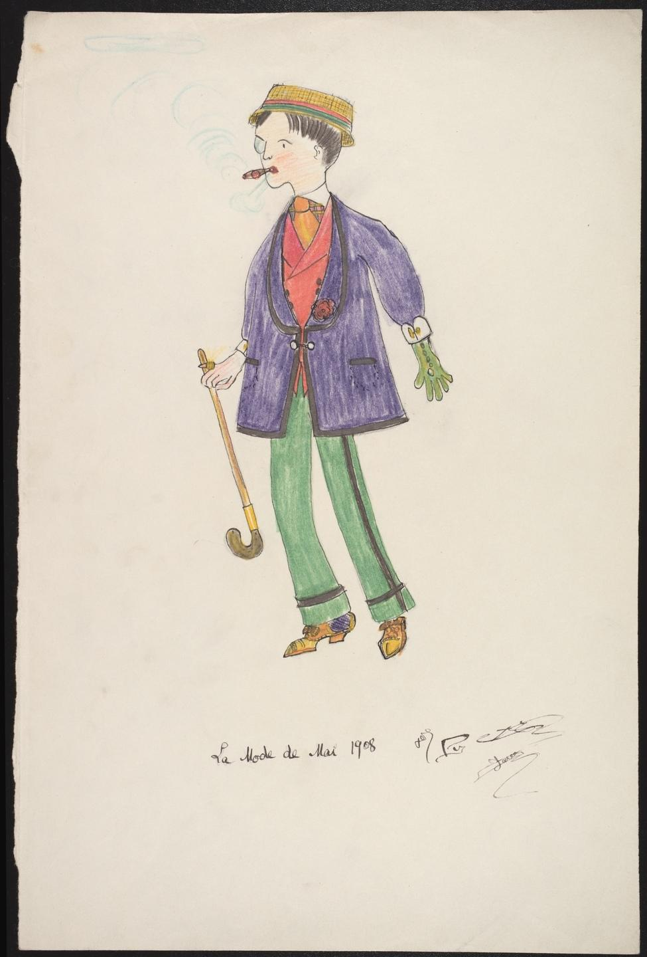
6. “La mode de 1908”.

Slide 8
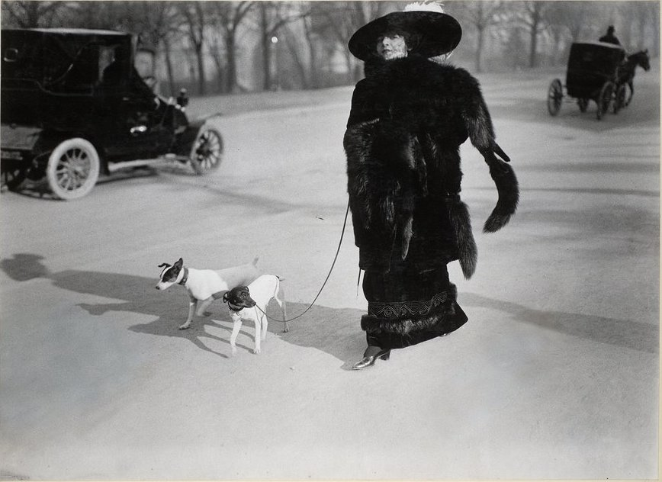
7. “La Pradvina”, probablement 1911.
Bichonnade

Slide 9
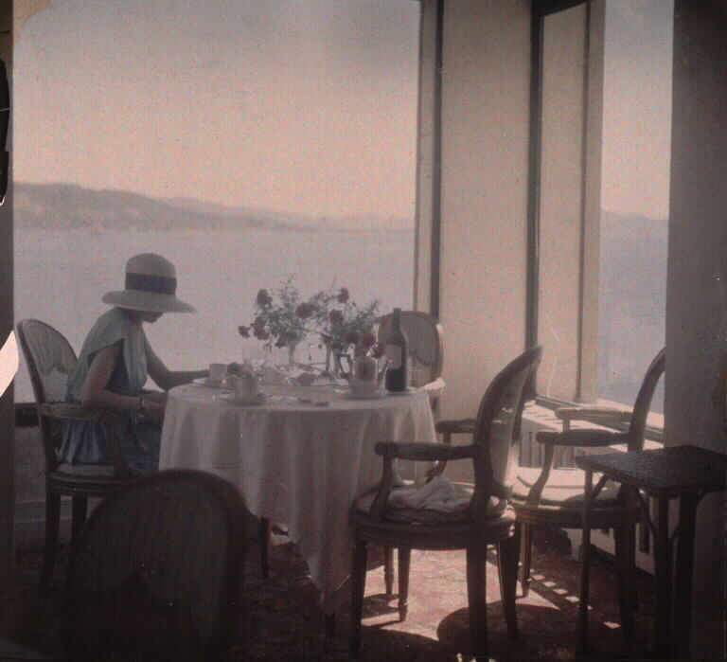
8. Bibi (Madeleine Messager), au restaurant d’Eden Roc, 1920.

Slide 10
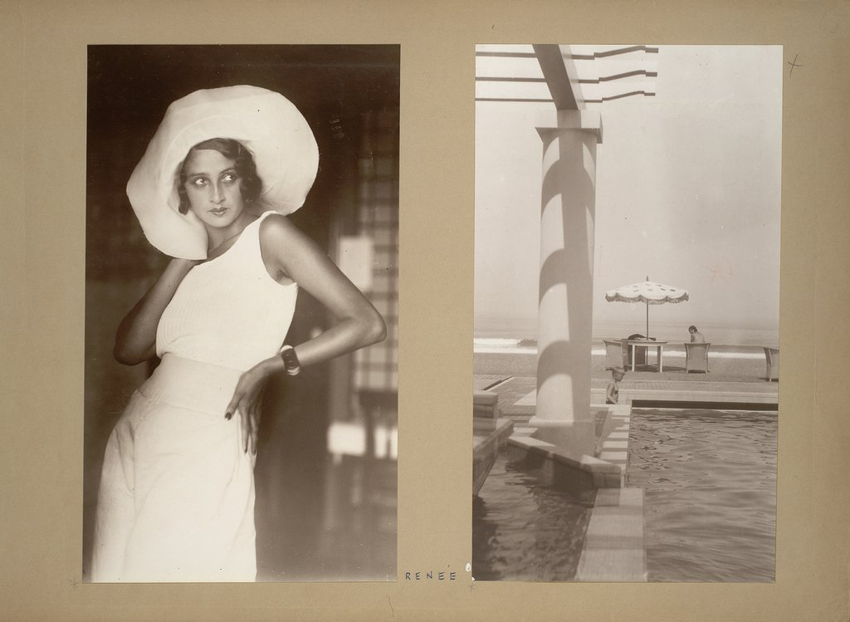
9. Renée Perle, Album 1930.

Slide 11
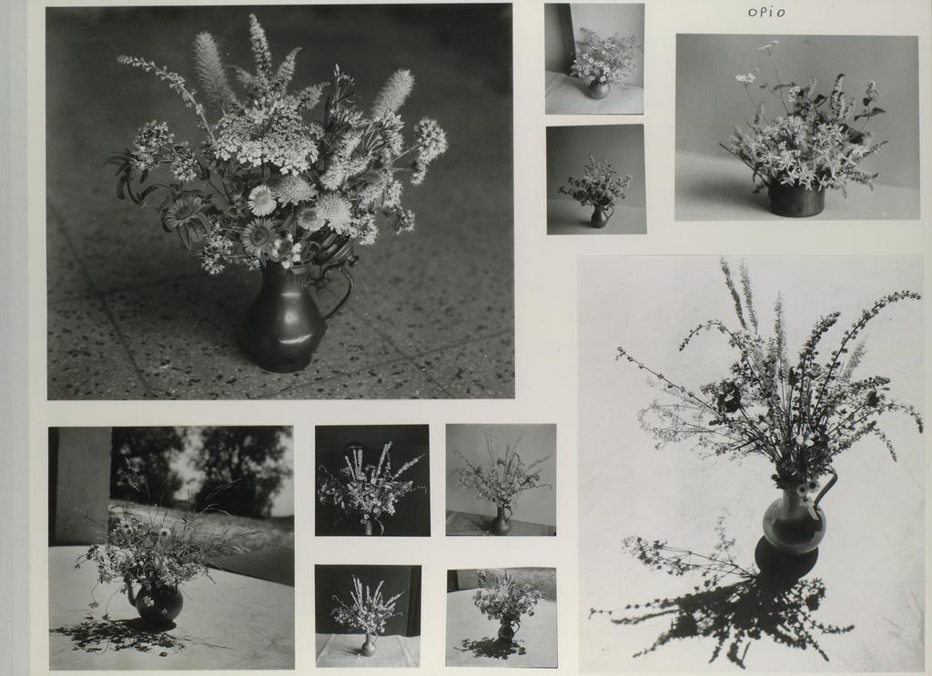
10. Opio, mai 1961.

Slide 12
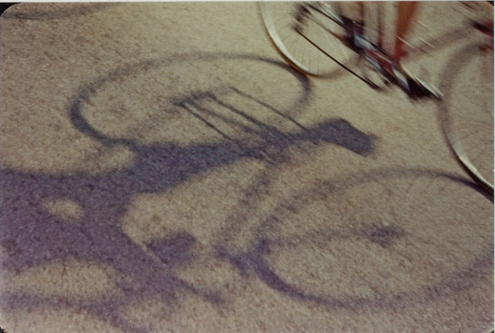
11. Course Nice-La Turbie, 1954.

Slide 13
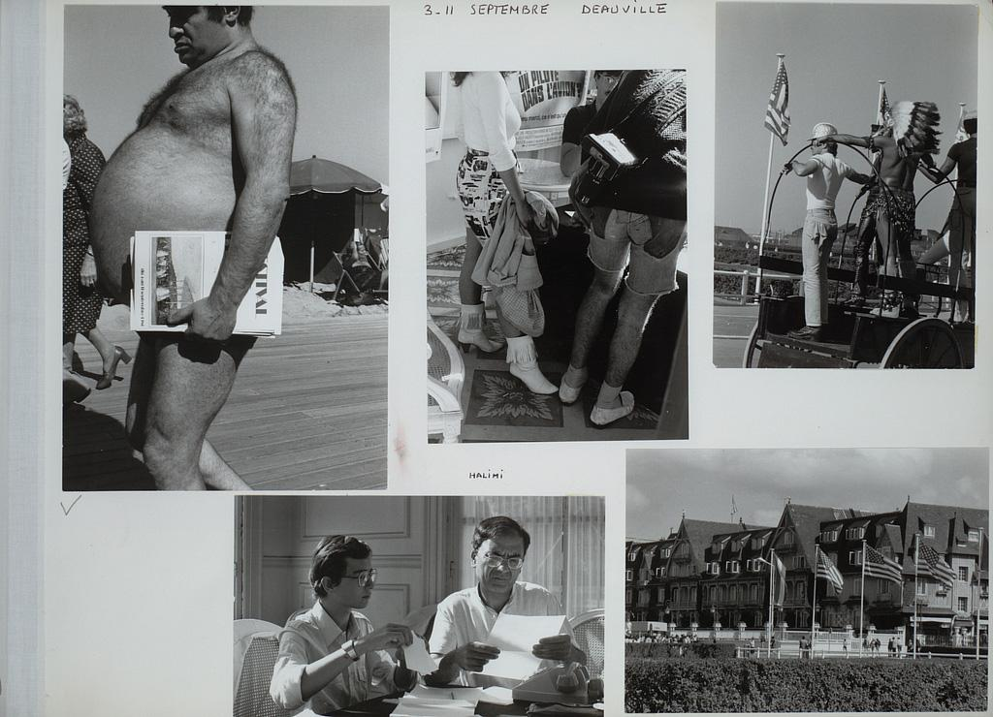
12. Deauville, Album de 1980.

Slide 14
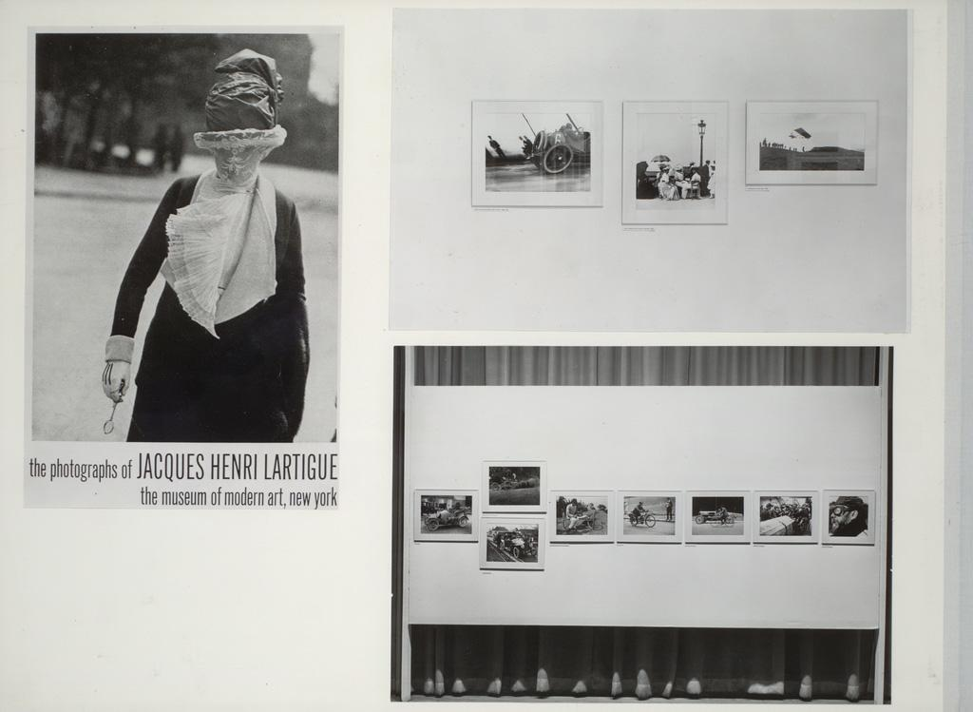
13. Accrochage et de l’exposition au MoMA, New York, 1963.

Slide 15
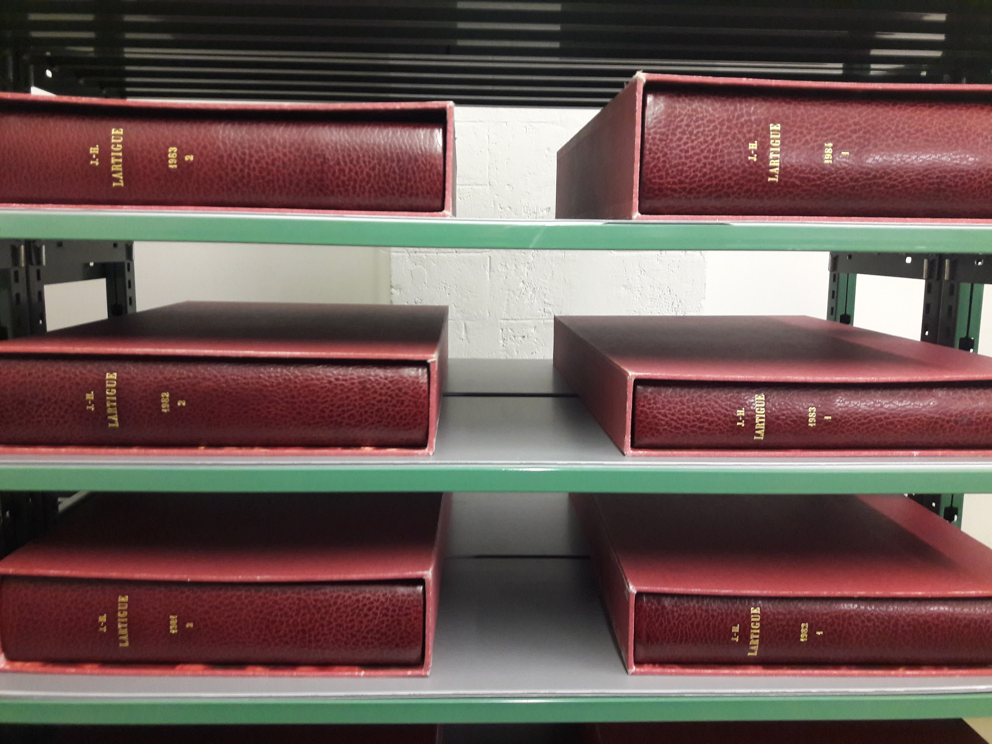
14. Quelques-uns des albums Lartigue.

Slide 16
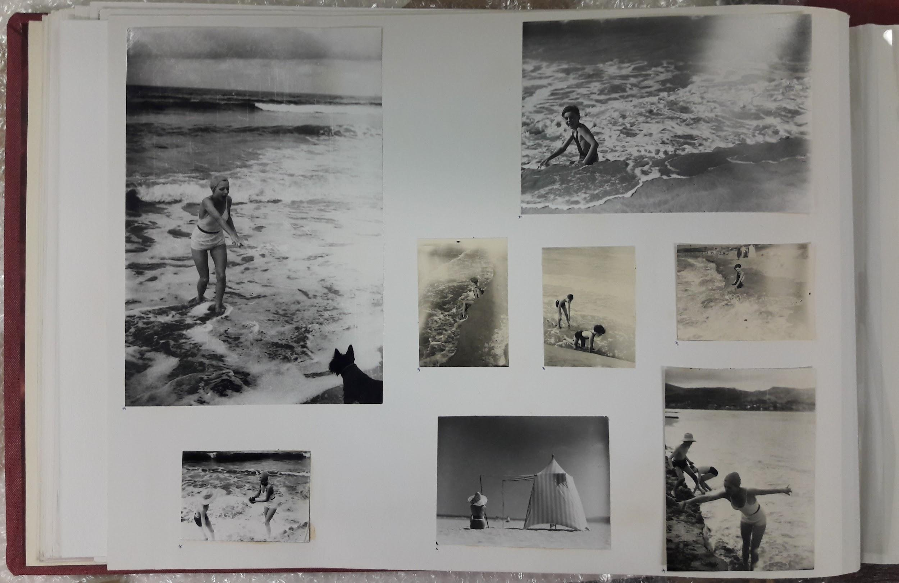
15. Exemple d’une page de l’album de 1934.

Slide 17
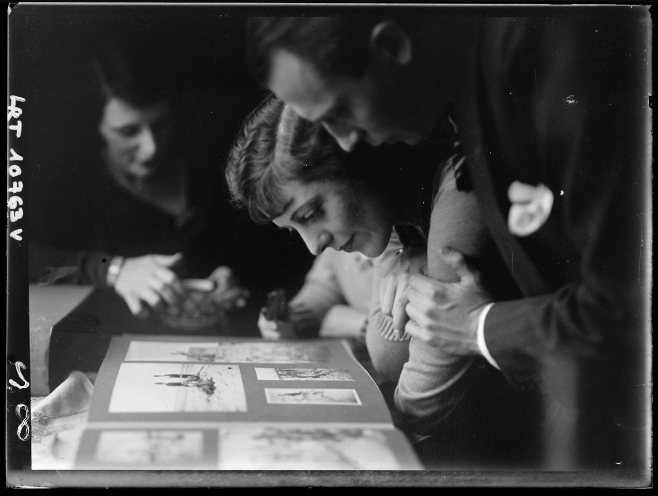
16. Maurice et Odette Lartigue devant une page d’album, probablement à la fin des années 20 (numérisation du négatif, non recadré).

Slide 18
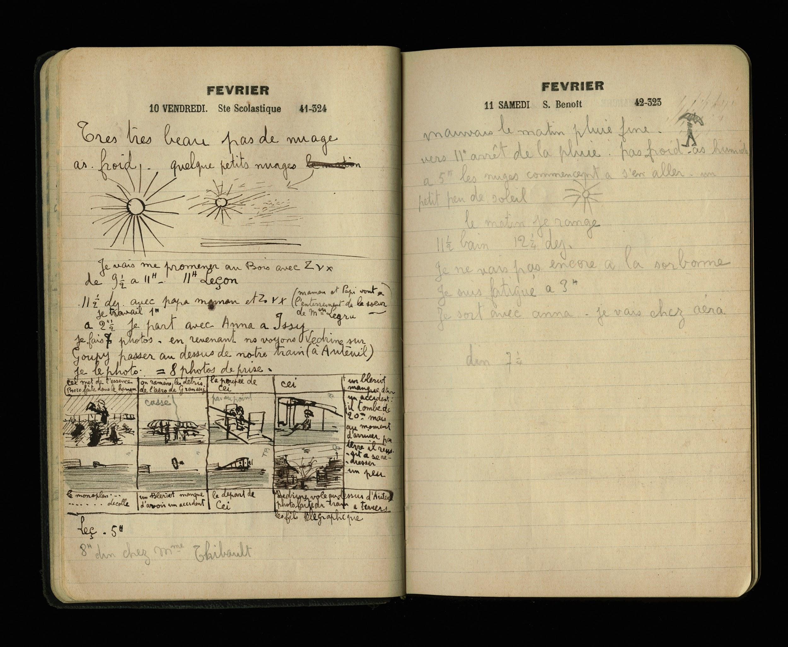
17. Page de l’agenda de 1912.

Slide 19
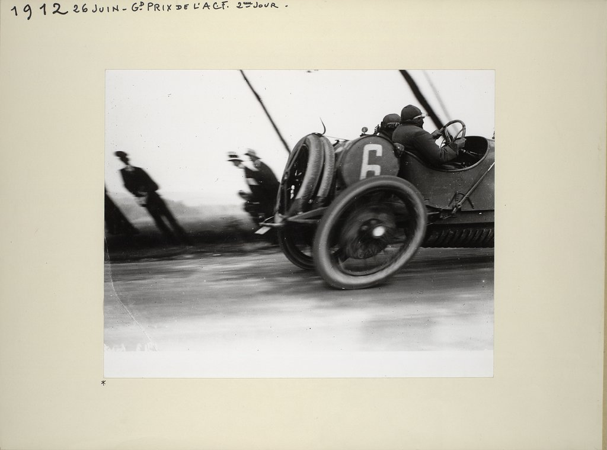
18. Automobile Delage, Grand prix de l’ACF, 2eme Jour, 1912 (Légende de Lartigue dans ses albums).

Slide 20
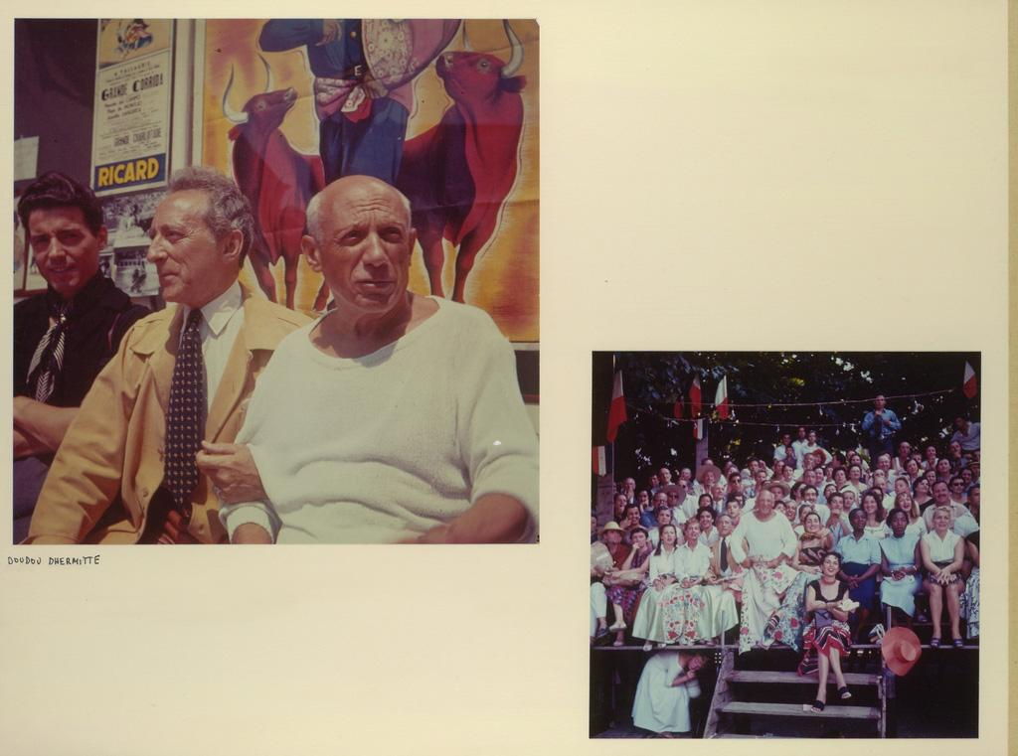
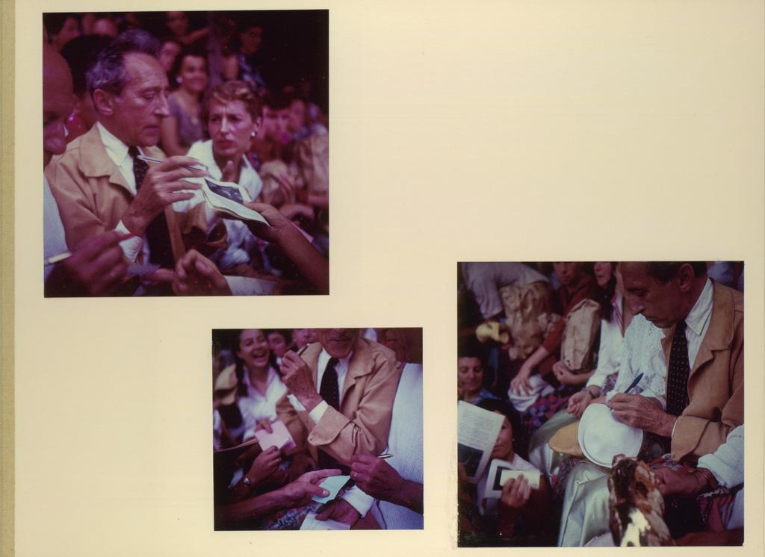
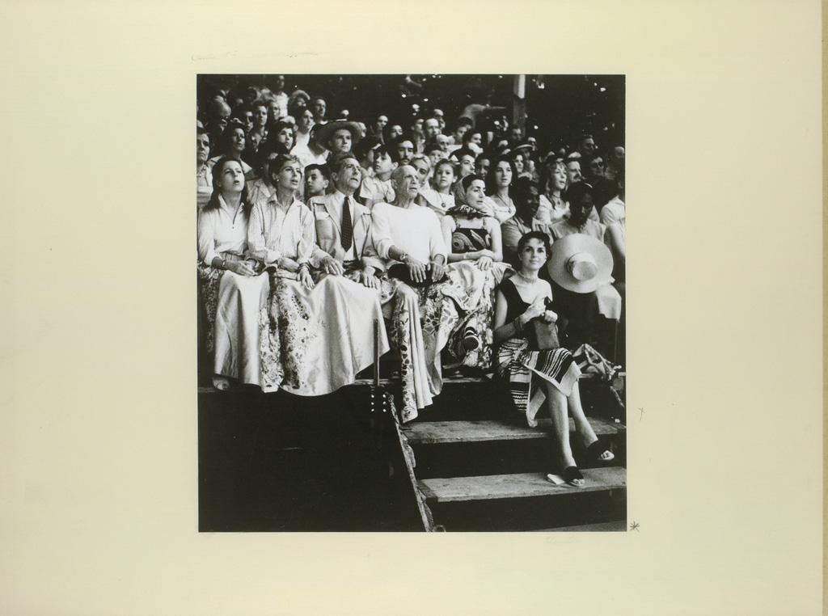
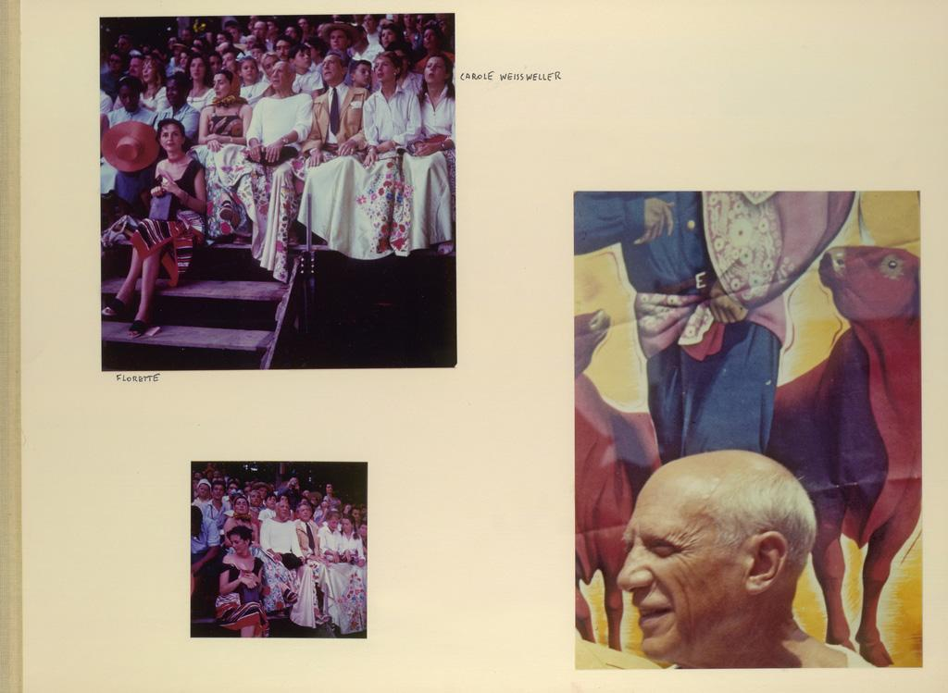
19. Pages de l’album de 1955.

Slide 21
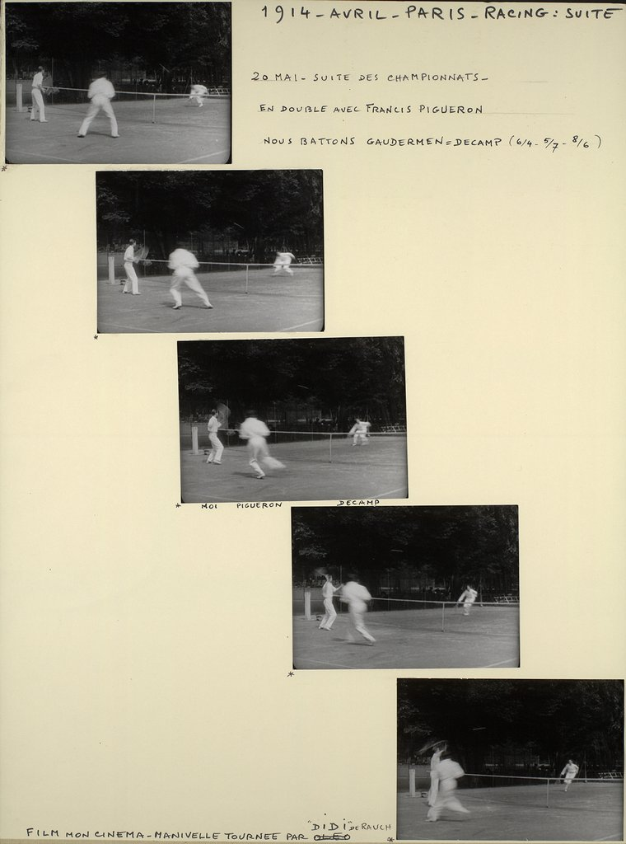
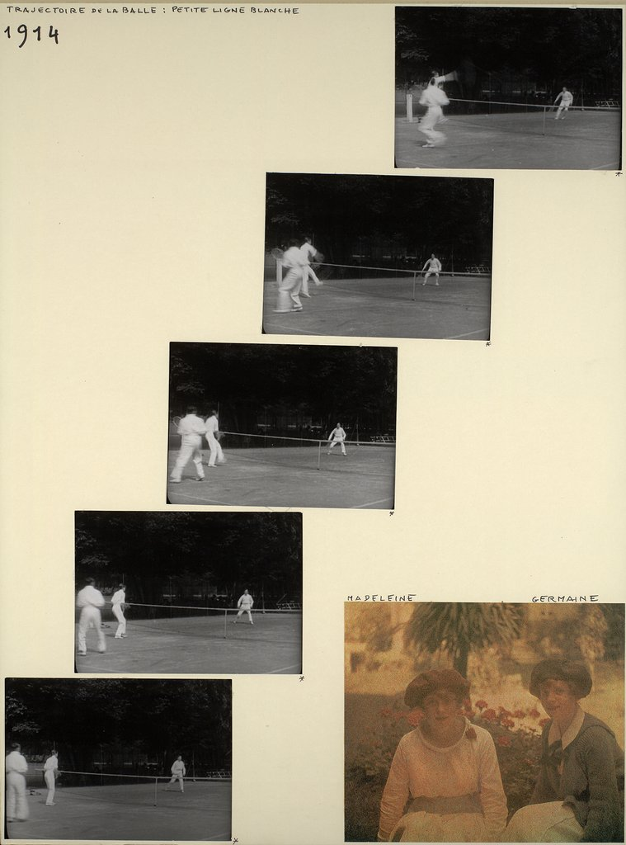
19. Double page de l’album de 1914.

Slide 22
20. Maurice et Odette Lartigue devant une page d’album, probablement à la fin des années 20 (numérisation du négatif, non recadré).

